Slide 1
Programme ACP-UE de Prévention des Risques liés aux Catastrophes Naturelles : Construire la résilience aux aléas naturels dans les régions, les pays et les collectivités en Afrique sub-saharienne 1er FORUM HYDROMETEOROLOGIQUE AFRIQUE CENTRALE 14 – 16 Nov. 2018, Hôtel du Boulevard Libreville - Gabon
Impacts des phénomènes météorologiques et climatiques extrêmes sur les communautés, les pays et les régions - perspectives et actions en faveur des meilleures pratiques proposées par les représentants du genre et des jeunes
Par BISSECK Epse YIGBEDEK Monique Catherine
Coordinatrice Régionale du REFADD
Vice Présidente du Comité de Pilotage Régional (CPR) CEFDHAC

Slide 2
PLAN DE LA PRESENTATION
1°) Brève présentation du REFADD et de la CEFDHAC
2°) Les phénomènes météorologiques et climatiques extrêmes
récurrents sur les communautés dans les pays de la CEEAC
3°) La question du Genre dans le processus des RRC
4°) Les actions que mènent le REFADD pour les RRC
5°) Les suggestions et recommandation du REFADD au Forum

Slide 3
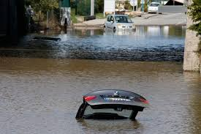
Les phénomènes météorologiques et climatiques extrêmes récurrents sur les communautés dans les pays de la CEEAC ?
Incendies
Accidents de circulation
Evaporation des gaz toxiques mortels (d'origine lacustre)
Les vents violents
Les inondations
Tremblement de terre
Eboulement/glissement de terrain
Les guerres civiles
Eruption volcanique
Les tremblements de terre
Les épidémies etc…

Slide 4
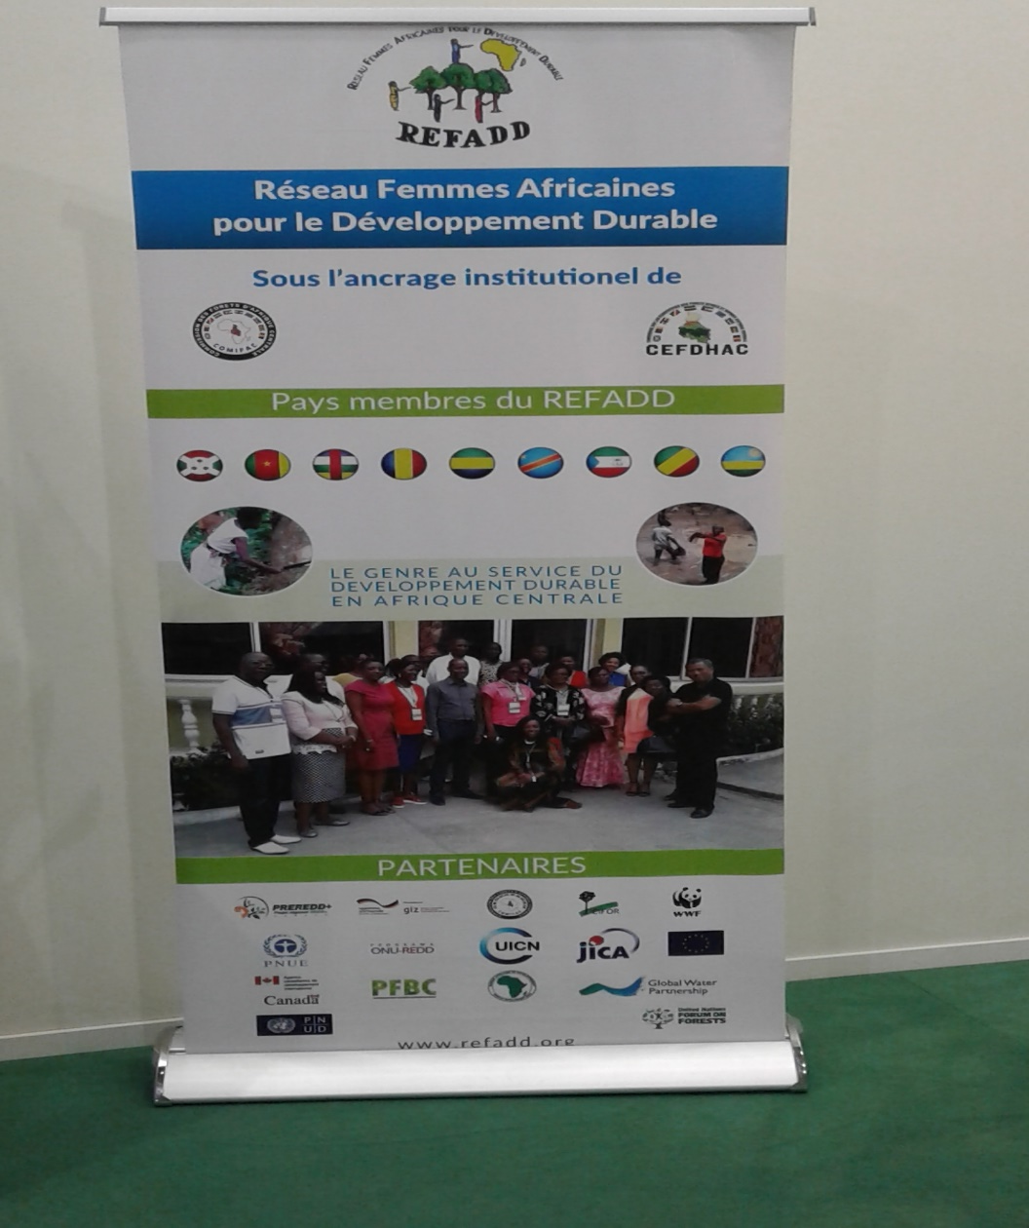
BREVE PRESENTATION DU REFADD – ET LA CEFDHAC
Le Réseau Femmes Africaines pour le Développement Durable « REFADD »
créé en juin 1998 à Bata en Guinée Equatoriale, en marge de la 2e édition de la Conférence sur les Ecosystèmes de forêts Denses et Humides d’Afrique Centrale « CEFDHAC »
Un réseau d’Organisations de la Société civile majoritairement féminines œuvrant dans la gestion durable des ressources naturelles et préoccupées par les questions liées au genre et l’autonomisation des femmes
Il opère actuellement dans les 10 pays membres de la COMIFAC
Le REFADD est l’un des réseaux spécialisés de la CEFDHAC, et une structure subsidiaire de la COMIFAC focalisée sur la thématique genre et autonomisation des femmes
Réseau Femmes Africaines pour le Développement Durable (REFADD)

Slide 5
La question du Genre dans le processus des RRC
QU’EST-CE QUE L’APPROCHE GENRE :
L’approche genre vise l’égalité des droits et son application dans les faits
opportunités d’accès et de contrôle des ressources par les femmes et les hommes
Egalité : Respect des droits humains fondamentaux. CAD que les H et le F jouissent du même statut et des mêmes conditions pour réaliser pleinement leurs droits humains (l’égalité des chances, l’égalité des résultats et l’égalité dans la prise de décision);
Equité : Justice, droiture. C’est le principe qui conduit à corriger des inégalités que subissent entre des personnes ou des groupes défavorisés. L’équité contribue à l’égalité cad profiter de chances égales pour des résultats équitables;
Pour y parvenir :
Transformer des structures sociales et institutionnelles discriminatoires en structure égalitaires et juste pour les hommes et pour les femmes;
Il faudrait réorganiser, améliorer, développer et évaluer les processus décisionnels dans tous les champs politiques et dans tous les services d’une organisation

Slide 6
La question du Genre dans le processus des RRC (suite)
Les femmes sont plus vulnérables que les hommes aux catastrophes naturelles dans la mesure où leur accès aux moyens de production, est limité
Bon nombre de textes mettent en évidence que la vulnérabilité et la pauvreté sont étroitement liés à l'égalité des sexes, les femmes étant plus fréquemment victimes de catastrophes naturelles ;
Comment mieux intégrer l'égalité des genres (peut être dans les lignes directrices des politiques des RRC, en particulier par le biais de l'éducation)
Dans quelle mesure des politiques peuvent être établies en accordant une attention particulière au rôle clé des femmes à la tête des groupes dans le cadre des programmes de sensibilisation à la prévention des catastrophes.
La représentation dans les Plateformes doit être équitable (égalitaire) (Femmes/Hommes) afin que chaque partie puisse exprimer ses besoins selon le Genre, en tenant compte des divers secteurs d’activité exposés aux RRC; (pour une prise en compte des spécificités de chaque groupe d’acteurs);
Les effets des catastrophes doivent être différenciés en fonction du genre;
L’information, la communication et les connaissances sur les RRC doivent aussi tenir compte des populations marginalisées dans la mesure où celles-ci contribuent d’une manière ou d’une autre à la prévention des RRC

Slide 7
Les actions que mènent le REFADD pour les RRC et ses atouts
Le REFADD mène les actions suivantes :
La publication au second semestre 2013, d’une stratégie genre en matière REDD+ et adaptation au changement climatique, grâce au soutien financier de l’UICN et de l’ACDI.- Les actions qui y sont prévues visent le renforcement des capacités des femmes et des hommes à s’adapter au changement climatique, et à créer des conditions de résilience à travers des interventions visant l’adaptation et/ou l’atténuation des effets néfastes du changement climatique;
Plantation des bambous pour la limitation des érosions au Rwanda, au Burundi ;
Actions de luttes contre la pauvreté qui assurent les moyens de survie minimum pour les populations de la base et même des populations vulnérables des villes. On peut citer l'agriculture, la pisciculture, la Myciculture, l'élevage, l'apiculture etc…
Sensibilisation des femmes rurales sur une agriculture adaptée au climat (ONG CAFER), pour une sécurité alimentaire;
Atouts
L'existence des réseaux spécialisés de la CEFHAC (Femmes, Jeunes, parlementaires, Peuples autochtones, Radios communautaires, Etudes d'impacts environnementaux) disposés à jouer le rôle de relais en matière des RRC;
L'existence de la CEFDHAC depuis 1996 et le REFADD depuis 1998 avec une diversité des acteurs expérimentés;
Sa Présence effective dans les pays de la COMIFAC à travers les Antennes Nationales ayant à leur tête les Points Focaux et plusieurs Membres (ONGs);
Inscription de sa Coordinatrice aux cours sur les Bases scientifiques, aspects méthodologiques et décisionnels de l'amélioration des processus de résiliences de la sécurité alimentaire et nutritionnelle aux risques de catastrophes et changements climatiques qui aura lieu à Dakar Sénégal du 05 au 16 août 2019;
La participation effective des membres de la CEFDHAC aux événements de la RRC, y compris le présent Forum

Slide 8
Les suggestions et recommandations du REFADD au Forum
Insérer dans les divers plans d'actions les priorités du Cadre de Sendai que sont : 1-Comprendre les RRC, 2-renforcer la gouvernance des RRC pour mieux les gérer; 3-Investir dans la RRC pour renforcer la résilience, 4-améliorer la préparation pour une intervention efficace et pour mieux faire et reconstruire mieux;
Vulgariser les actions à mener dans son chapitre V intitulé rôle des parties prenantes, et qui met en évidence les aspects genre ;
Consolider les cadres de travail régionaux, nationaux et locaux (réseaux, plateformes), de prévisions, d'information de communication et même d'éducation sur les RRC;
S'agissant des questions spécifiques du Genre , le REFADD Propose :
D'augmenter la responsabilité politique ainsi que les ressources financières en ce qui concerne la mobilisation sur le plan mondial, régional, national et local (les initiatives privées qui existent dans les pays), en faveur du genre et de la RRC;
Améliorer la compréhension conceptuelle et pratique des liens existants entre le genre et la RRC à l'échelle régional, national et local ;
Renforcer les capacités institutionnelles et individuelles des acteurs (formation des formateurs, octroi des bourses d'études aux femmes dans le domaine, les ressources humaines qualifiées dans ce secteur étant très rares dans la sous région);
Développer des outils permettant d'intégrer le genre dans la RRC (ex: utiliser les actions prévues dans les 2 stratégies du REFADD);
Avoir au sein de la plate forme pluri acteurs à créer par le 1er Forum Hydrométéorologique en cours, les acteurs d'éveil sur la prise en compte des aspects genre, sachant que les effets des catastrophes doivent être différenciés en fonction du genre

Slide 9
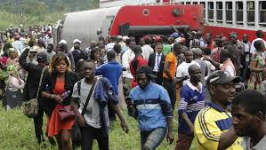
JE VOUS REMERCIE POUR VOTRE AIMABLE ATTENTION Catastrophes ferroviaire d’Eséka

